Slide 1
Premena kvapaliny na plyn - VYPAROVANIE
Mgr. Viera Levočová

Slide 2
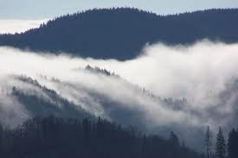
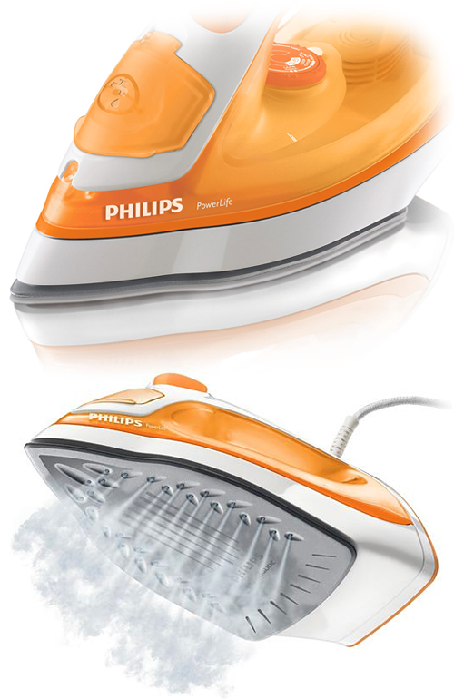
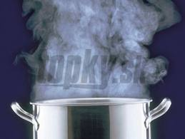
... s vyparovaním ste sa v praxi určite stretli

Slide 3
To, čo vodnú paru zviditeľňuje, sú milióny drobných, mikroskopických kvapôčok vody, ktoré unikli z horúcej kvapaliny a vznášajú sa vo vzduchu nad kvapalinou.

Slide 4
... Poďme sa bližšie pozrieť na vyparovanie
pokus...

Slide 5
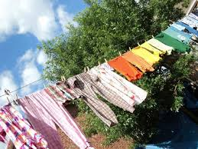
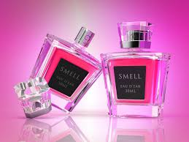
... Čo ovplyvňuje vyparovanie?
teplota vody - čím teplejšia vyparí sa jej viac.
veľkosť plochy voľného povrchu kvapaliny.
rýchlosti odstraňovania pary z povrchu kvapaliny (vietor).
vyparovanie závisí aj od druhu látky.
VYPAROVANIE PREBIEHA PRI KAŽDEJ TEPLOTE

Slide 6
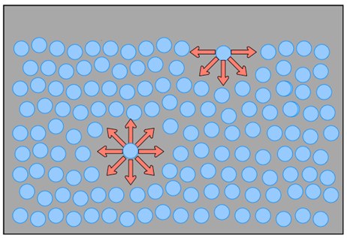
... čo sa tam vlastne deje?
Každú molekulu na voľnom povrchu kvapaliny priťahujú susedné molekuly kvapaliny. Rýchlosť neusporiadaného pohybu molekúl sa mení. V istom okamihu môže mať molekula väčšiu rýchlosť, tak že príťažlivé sily vedľajších molekúl nebudú mať dostatočnú silu ju udržať a molekula opúšťa kvapalinu a stáva sa súčasťou vodnej pary.

Slide 7
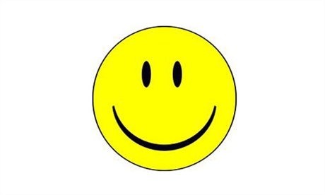
Ďakujem za pozornosť.

